Slide 1


关于科研绘图的用户体验
生物医学信息与基因组学中心
Notes:
Biomedical informatics and genomics center
My research background is human genetics, mainly do research on human complex diseases, to identify risk genes or biomarkers and the functional mechanisms of the disease, by using multiple tools, like statistical genetics, molecular genetics, and bioinformatics.

Slide 2
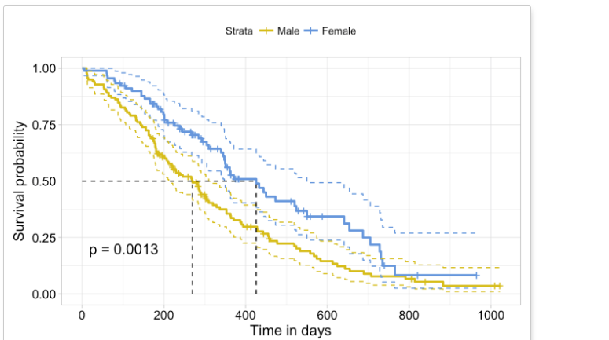
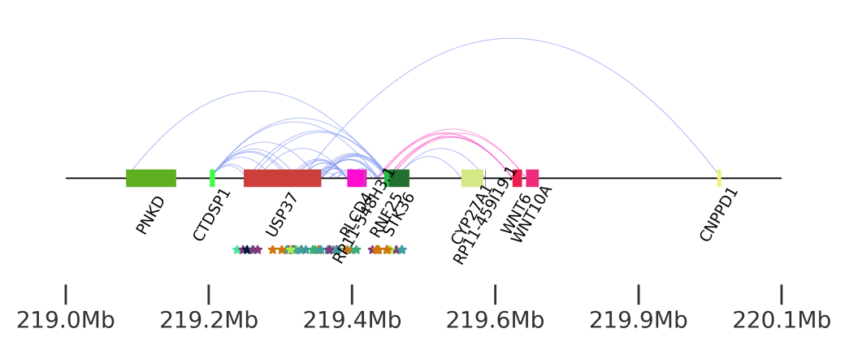
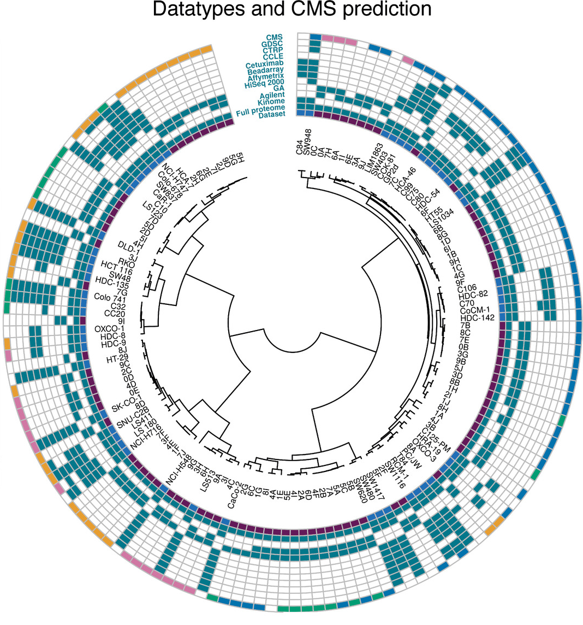
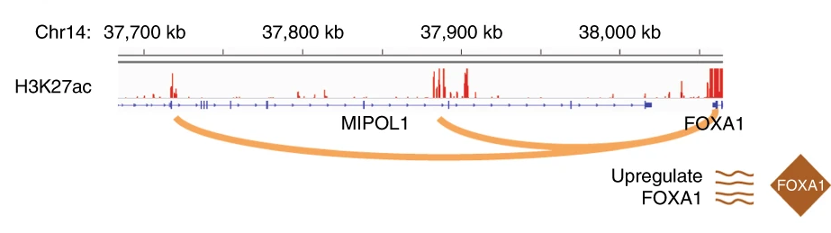
分类
二、使用场景
统计检验结果：使用了某种分析检验后，必须展示的图，图片本身是检验的一部分
生存分析，t检验的box，火山图
一、使用场景
分析用图：日常工作中辅助分析的作图
批量，穿插在分析脚本内，不规范
结果用图：要放到正式文章中，最终结果
有一定的统一规范要求
结果展示：比表格更美观的一种展现形式，但本身要求不高
生物医学信息与基因组学中心

Slide 3
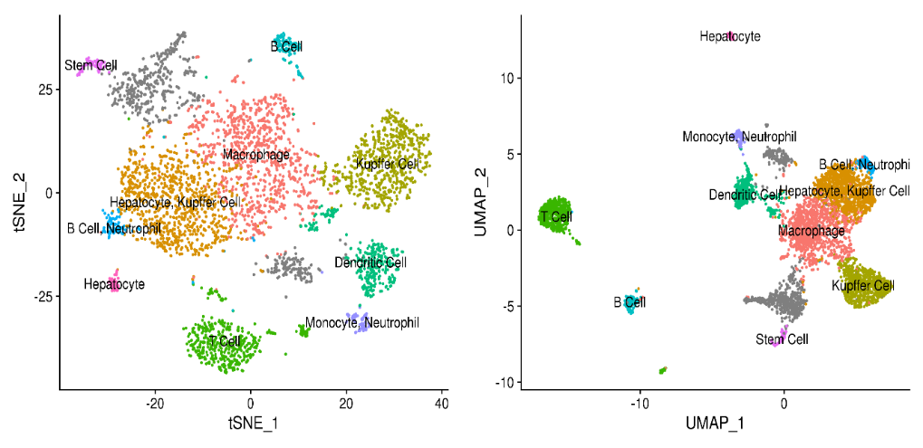
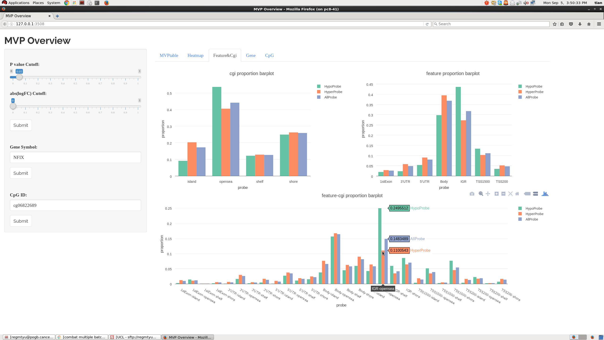
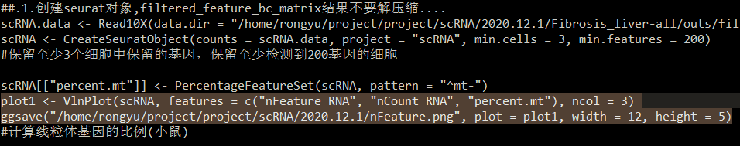
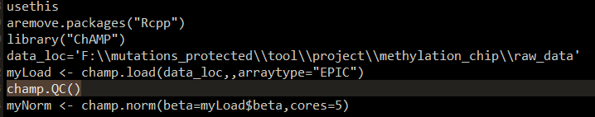
绘图工具来源
一、测序数据处理包自带：
从原始测序文件开始，除了测序文件的分析处理，软件包本身带有相关的绘图命令
单细胞测序数据分析包Seurat，通过对基因表达值的聚类，将混杂细胞区分为不同的类型
甲基化芯片测序数据分析包ChAMP，寻找差异甲基化位点，区域，以及注释到的周围基因
生物医学信息与基因组学中心

Slide 4
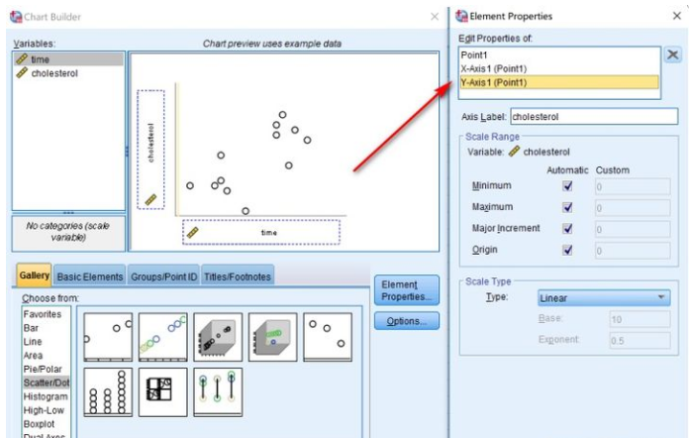
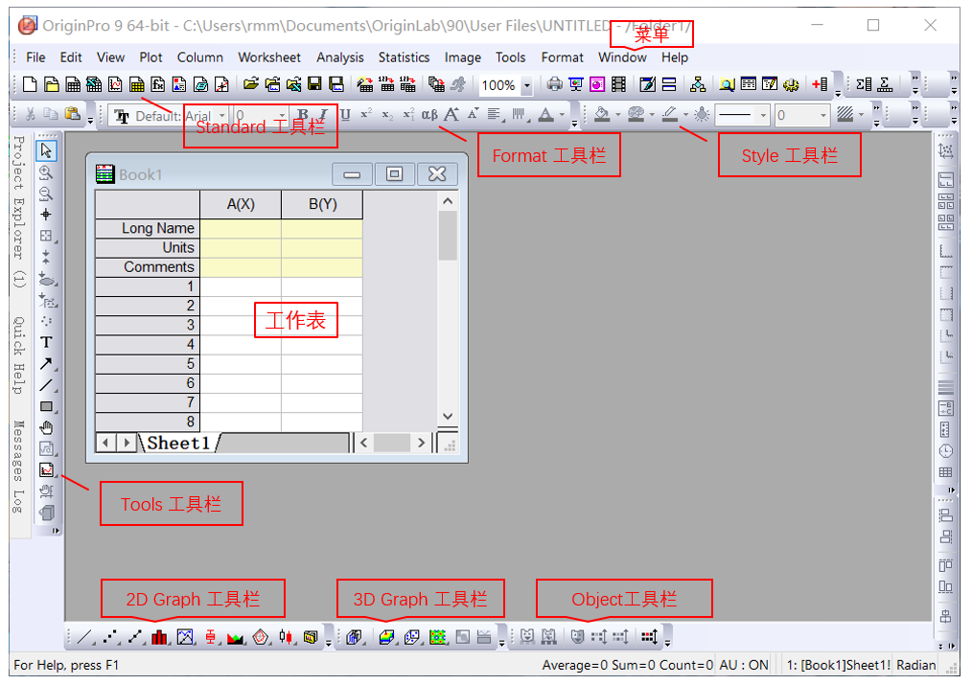
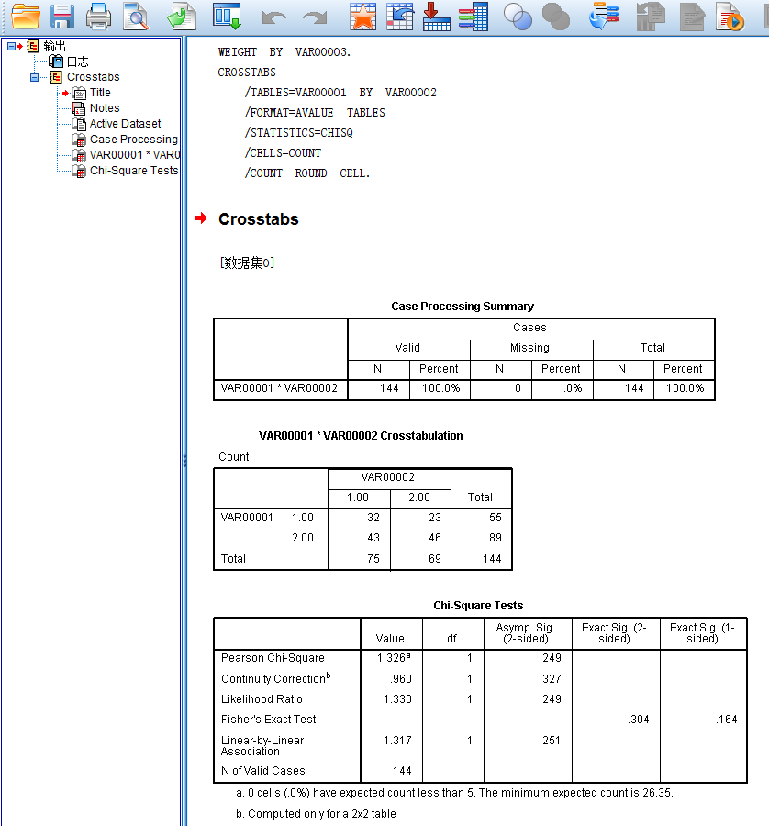
绘图工具来源
二、分析软件：
SPSS：社会科学统计软件包，综合类分析软件，绘图是分析的结束
Origin：函数绘图软件，主要功能就是绘图。
SPSS:分析为主，出图为结果
Origin：主要是画图
生物医学信息与基因组学中心

Slide 5
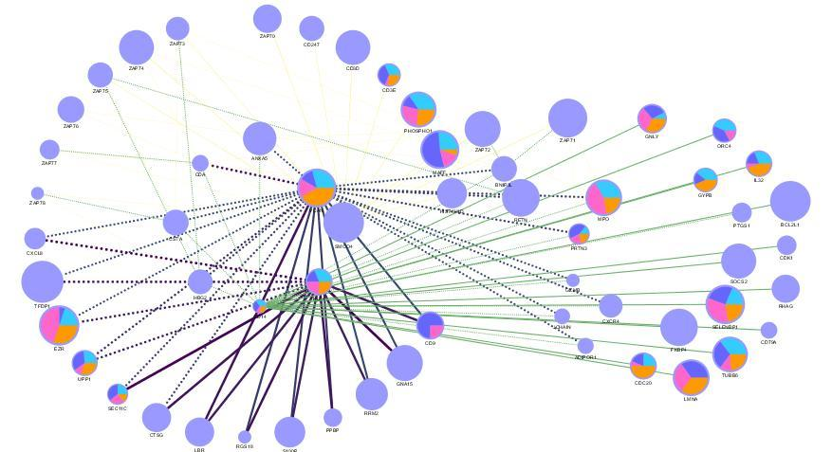
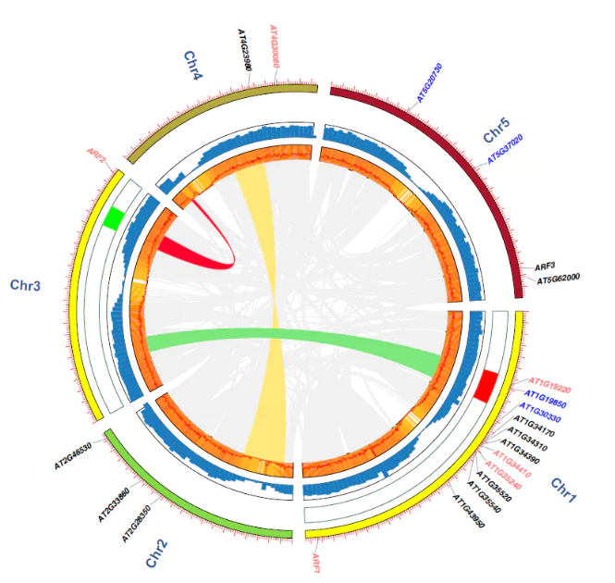
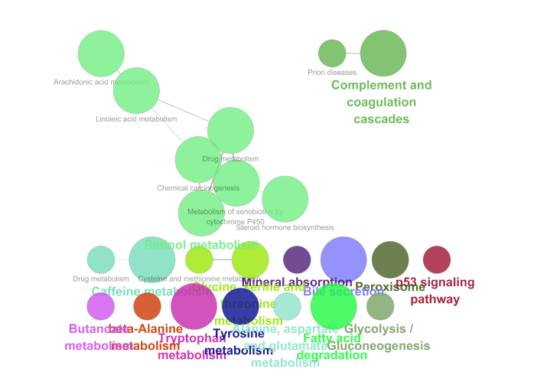
绘图工具来源
Cytoscape ：绘制网络图是第一步，然后各种插件可以做网络分析甚至通路分析
三、特定方向的作图软件：
Circos：圈图
Cytoscape：网络
Circos：圈图，主要为染色体修饰及互作
生物医学信息与基因组学中心

Slide 6
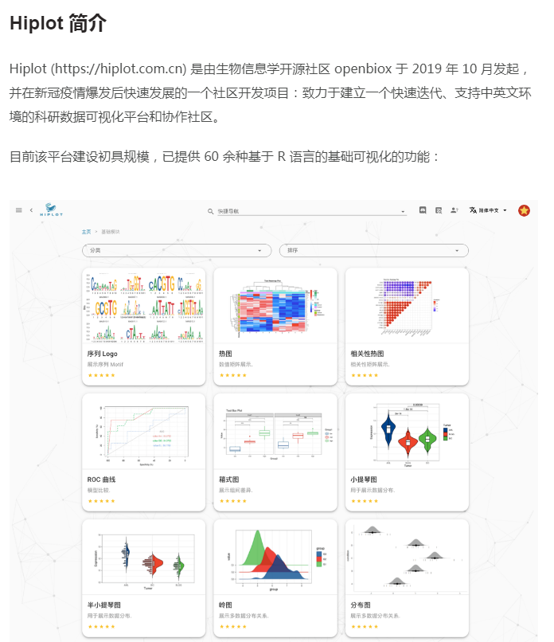

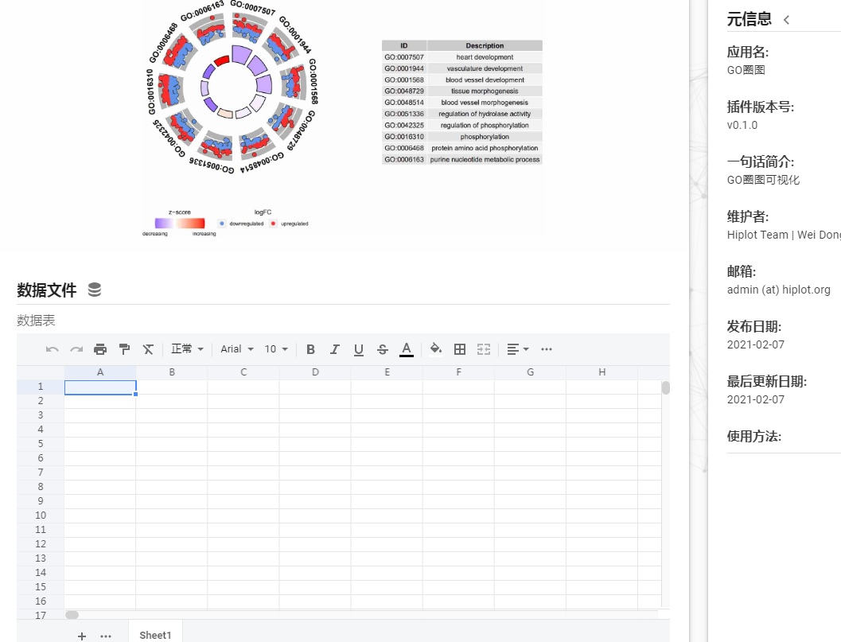
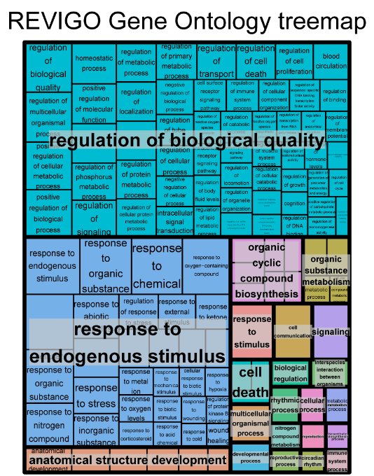
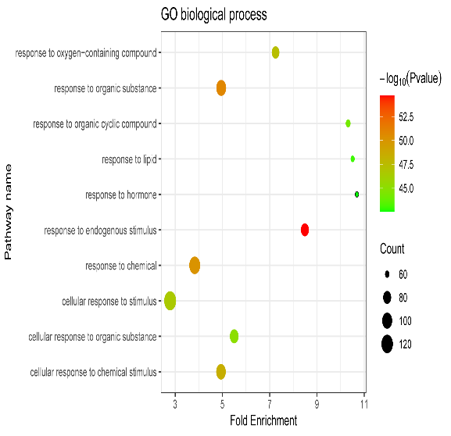
绘图工具来源
Hiplot ：综合类在线绘图平台
五、在线网站：
综合类网站：Hiplot
特定类型的网站：revigo
Revigo：将通路富集结果转为treemap
生物医学信息与基因组学中心

Slide 7
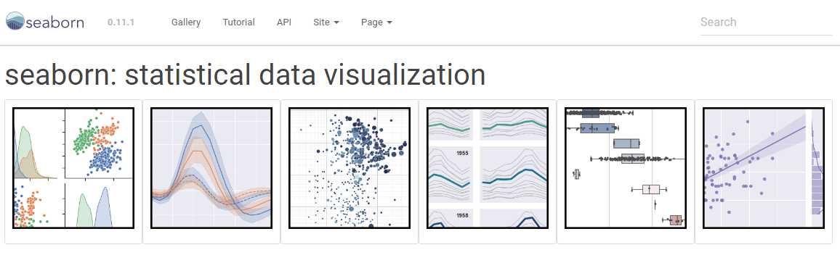
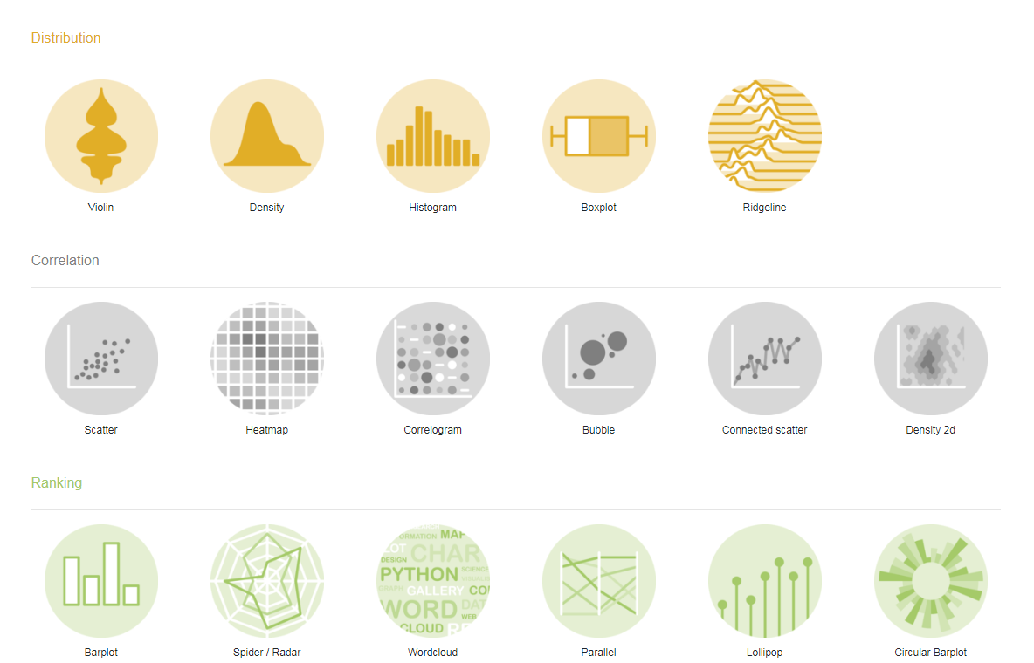
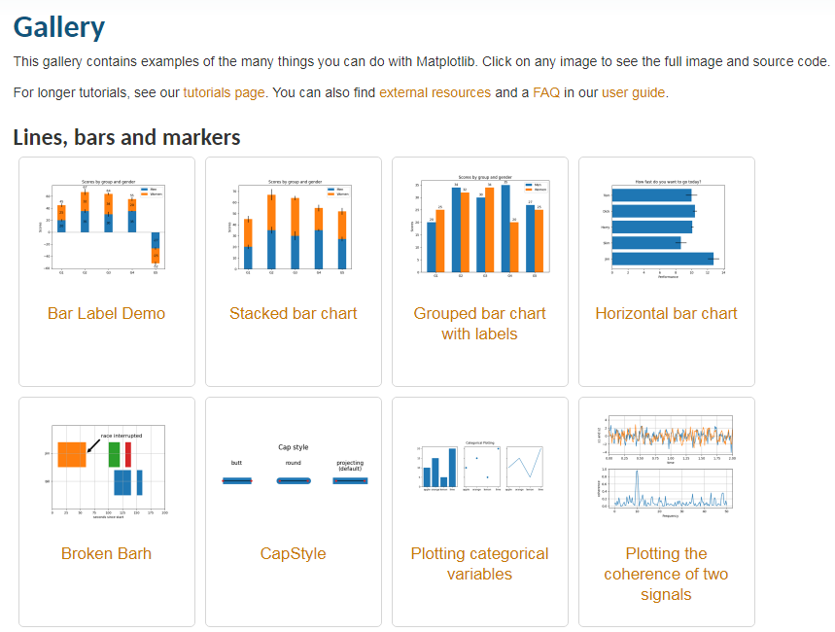
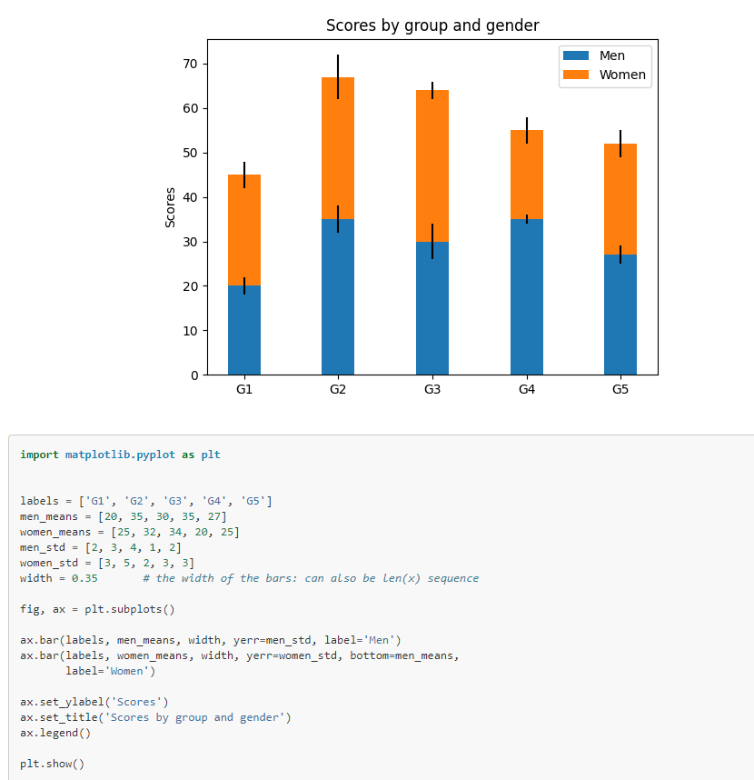
绘图工具来源
四、脚本：日常工作中辅助分析的作图
批量，穿插在分析脚本内，不规范
Python: matplotlib 以及扩展包seaborn等
R: ggplot 以及各类扩展包
matplotlib
ggplot
生物医学信息与基因组学中心

Slide 8
需求
一、：日常分析 vs 最终定稿
日常工作中辅助分析的作图
批量，穿插在分析脚本内，不规范
最终的定稿图
一锤定音，规范，美观，方便快捷的操作
二、：分析结果图 vs 展示用图（表）
先有分析，最后结果一并出图
展示用图，美观，能够包涵大量信息内容
生物医学信息与基因组学中心

Slide 9
汇总
软件
名称 | 描述 | 备注(应用方向)
SPSS | 社会科学统计软件包 | 综合类分析工具，结果附图
SAS | 统计分析软件 | 综合类分析工具，结果附图
origin | 函数绘图软件 | 专用的绘图软件
Cytoscape | 网络可视化 | 主要是网络互座图的绘制，插件附带网络分析等进阶功能
circos | 基因组圈图的绘制 | 基因组序列的可视化(圈图)
脚本包
名称 | 来源 | 备注
matplotlib | python
seaborn | python | matplotlib的封装包
ggplot | R
在线工具
名称 | 描述 | 备注(应用方向)
Hiplot | 科研数据可视化平台及协作社区 | 综合类在线绘图平台
revigo | 基因通路可视化 | 将GO通路富集结果转为treemap图

Slide 10
谢谢

